Slide 2
Equipe
Coordenador de Pesquisa
Antônio Jorge Pereira Júnior
Pesquisadores
Juliana Nogueira Loiola
Juliana Rodrigues Barreto Cavalcante
Marília Bitencourt C. Calou P. Rebouças
Marynna Laís Quirino Pereira
Nardejane Martins Cardoso
Rafaela Gomes Viana
Thiago Pessoa Colares

Slide 3
Metodologia
Etapa I
Estudo bibliográfico
Análise documental
Etapa II
Observação direta in loco
Entrevistas semi-estruturadas

Slide 4
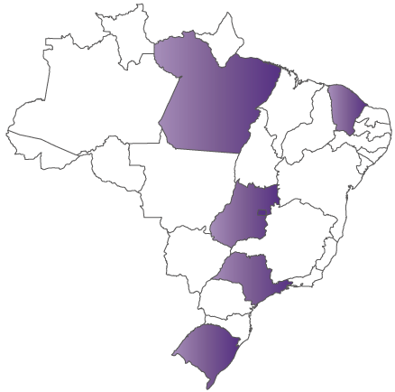
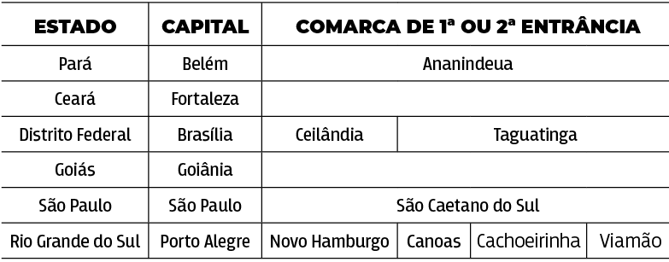
Metodologia
Recorte Especial

Slide 5
Resultados – Etapa I
Regime Transnacional de Proteção à Criança
Declaração de Genebra sobre os Direitos da Criança
(1924)
Declaração dos Direitos da Criança
(1959)
Convenção das Nações Unidas sobre os Direitos da Criança
(1989)
Art. 227 da Constituição
Decreto 99.710/90
Estatuto da Criança e do Adolescente
Proteção Integral
Direito de se expressar, inclusive em juízo, a respeito das questões que lhe digam respeito
Devido Processo Legal
Ampla Defesa
Contraditório
Princípio da Verdade Real

Slide 6
Resultados – Etapa I
Recomendação CNJ n. 33/2010 e Lei n. 13.431/2017
Art. 4º, § 1º - Escuta especializada (Art. 7º) e Depoimento Especial (Art. 8º) Protocolos
Art. 5º - APSAC
Prioridade - Entrevista Cognitiva
Tratamento digno e abrangente - NICHD
Proteção da intimidade - Ratac
Livre expressão, inclusive silêncio - NCAC
Proteção contra o sofrimento, segurança e etc. - PBEF

Slide 7
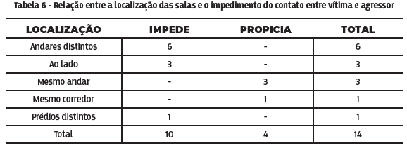
Resultados – Etapa II
Art. 9º Possibilidade de contato entre vítima e acusado

Slide 8
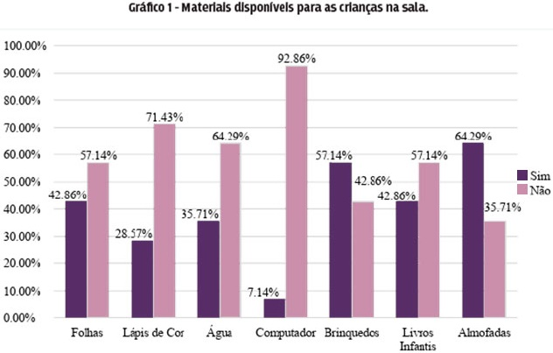
Resultados – Etapa II
Art. 10 Lugar apropriado e acolhedor

Slide 9
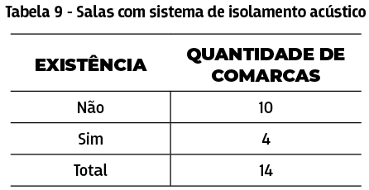
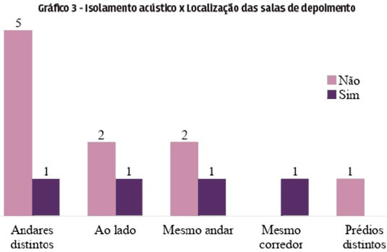
Resultados – Etapa II
Art. 10 Garantia da privacidade

Slide 10
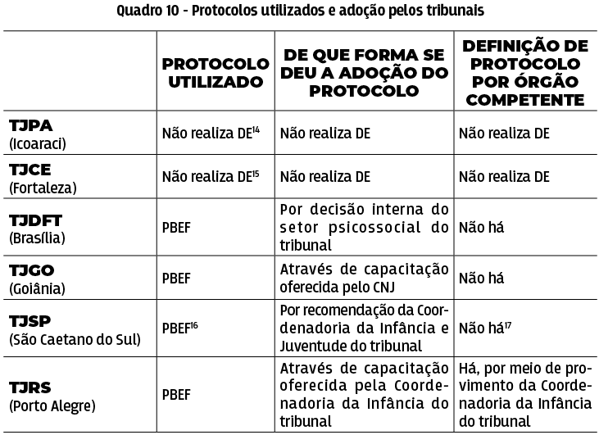
Resultados – Etapa II
Art. 11 Protocolos de abordagem
“A questão do protocolo, de como serão realizados os depoimentos, como o assistente social ou psicólogo, ou responsável pela oitiva vai proceder com a criança ou adolescente, pelo Tribunal, desconheço. (...) Eu fiz o curso da Enfam, li muito sobre, estudei bastante sobre o tema, e a gente acaba seguindo aqueles termos. né? Perguntas não evasivas, perguntas objetivas, não interromper quando a criança está expondo... mas agora, eu ainda não fiz. Vou fazer na próxima semana, com uma equipe. Então não teria como te passar esse detalhamento de como serão os protocolos”
Juiz

Slide 11
Resultados – Etapa II
Art. 11 Produção antecipada de prova e não repetição
“Dentro do Judiciário é uma vez só. Mas dentro... dentro... se a gente for ver, o depoimento especial é feito só na Polícia ou no Judiciário. Então, com a antecipação de provas, a gente já tem conseguido que a criança fale uma vez só no Judiciário. Quando isso não acontece, no máximo duas vezes: uma vez na Polícia e uma vez no Judiciário.”
Servidora Psicóloga
“Bom, de oitiva... muitas vezes. De Depoimento Especial, só uma. Normalmente, atualmente, os processos que nós temos visto, a criança já foi ouvida na delegacia e depois é ouvida no Depoimento Especial. Isso é o que consta no processo. Mas muitas vezes ela já foi ouvida, é... pelo Conselho Tutelar, ela já foi ouvida até às vezes pelo... no Ministério Público antes da ação ou por algum representante do Ministério Público.”
Servidora Psicóloga

Slide 12
Resultados – Etapa II
Art. 12, II e III Livre narrativa, intervenção do profissional e transmissão do depoimento

Slide 13
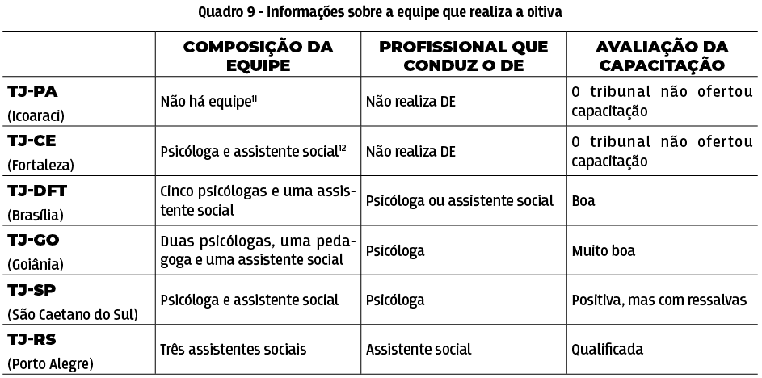
Resultados – Etapa II
Art. 12, I Atuação do profissional especializado

Slide 14
Resultados – Etapa II
Art. 14, § 1º, II Capacitação multidisciplinar continuada
“Foi uma capacitação à distância, pois não havia recursos para reunir todos os magistrados, foram palestras, tem uma boa pedagogia, mas tem um certo limite, impossibilita pedagogias mais ativas como a participação em depoimentos simulados.”
Juiz
“Vê as entrevistas, estuda o protocolo, faz um role play, depois vai para a entrevista com supervisão. Então, geralmente demora uns 4 a 5 meses exclusivos para treinamento.
(...) Eu acho que a questão de supervisão é uma das partes mais importantes e a gente quer alongar esse tempo de supervisão.”
Servidora Psicóloga

Slide 15
Resultados – Etapa II
Art. 14, § 1º, II Capacitação multidisciplinar continuada
“Tá, então, assim, muita coisa eu fui atrás porque é difícil essa questão de recursos, né, disponíveis para poder tá treinando as pessoas, né, e, assim, e aqui as pessoas vão muito por conta própria, né, isso é uma falha.”
Servidora Psicóloga
“Eu fiz o curso da Enfam e o Tribunal de Justiça também ofereceu curso para os juízes, não só os juízes de varas especializadas, mas qualquer juiz poderia ter feito o curso. Eu não fiz primeiro porque eu não estava (...) Quando eu ingressei no cargo de juiz, tivemos o curso de formação, que é um curso inicial. Nesse curso, na época, era “depoimento sem dano”, (...) Na época, se discutia essa questão do depoimento sem dano, mas também tivemos um curso de formação ao ingressar, em 2014... 2015, aliás.”
Juiz

Slide 16
Conclusões
Há diferentes níveis de compliance que variam entre as Regiões e dentro de uma mesma unidade da Federação (Ex. Ceará, Pará e Rio Grande do Sul);
Necessidade de Ampliação das Ações de Capacitação de modo a garantir sua multidisciplinariedade e continuidade;
Necessidade de discussão acerca do modo de veiculação da política relativa ao protocolo de abordagem;
Necessidade de maior articulação institucional entre os atores que compõem a rede de proteção à criança e adolescente vítima de violência.

Slide 17
Conclusões
“Como falei várias vezes aqui, a mãe relatava a dificuldade da criança em dormir. Tudo isso ocorre porque a mãe também não tem preparo para lidar com essa situação, esse drama. Então, talvez, o estado, com políticas públicas para orientar, teria uma relevância muito grande. E também acredito que seja muito relevante atuação dos oficiais de justiça, né? Especialmente quando forem atuar intimando para uma audiência, esclarecendo informando de modo que passe tranquilidade para a mãe e a família entenderem que ir ao Fórum não pode ser algo que vá machucar.
(...) não depende só do Judiciário, depende de todo um conjunto de articulações para tentar implementar.
Mas sempre tem um começo, né?”
Juiz

Slide 18
Departamento de Pesquisas Judiciárias
Conselho Nacional de Justiça
www.cnj.jus.br
http://www.cnj.jus.br/pesquisas-judiciarias/justica-pesquisa/publicacoes

